Slide 1
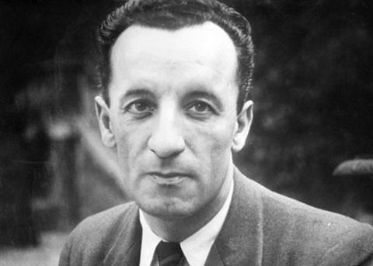
필로아키텍처
향연 출판사
박영욱 지음
스티븐 홀의 현상학
존재는 다른, 존재들과의 무수한 관계 속에서 그 실체가 드러나게 된다는 것이다. 그 사람을 알려면 그 사람의 친구를 보면 안다는 말도 같은 말이다.
<감상평>
책의 내용이 너무 어려웠다 어렴풋이나마 이해 할 수 있는 부분이 스티븐 홀의 현상학이었다.
보이지 않는 부분을 우리는 보지도 않고서 정확하게 어떤 형태인지 알아 차릴 수 있다는 사실이 신기했다.
이걸 건축에 시킨 스티븐 홀의 건축물들을 검색해보고 깊은 감명을 받았다. 신기했다 호기심도 자극이 되었다.
메를로 퐁티의 공간론
가상적 몸은 자신의 상황과 과거에 의해서 규정되는 몸이다.

